Slide 1

Методы и приемы выполнения разживки птиц хохломской росписи
Государственное профессионально образовательное учреждение социального обеспечения « Нижегородское училище- интернат»
Разработала мастер п/о Носова О.П.

Slide 2

Цели и задачи:
Учебная:
научить правильно и последовательно выполнять разживки птиц растительно-травочного орнамента;
уметь применять простые элементы хохломской росписи в разживке птиц;
подбирать цветовые сочетания разживки и птицы,
применяя ранее полученные знания.
Развивающая:
развивать творческие способности, практические навыки в разживке птиц, уметь анализировать свою работу, проводить сравнение одного с другим.
Воспитательная:
воспитывать художественный вкус, интерес к народному искусству.

Slide 3

Оснащение урока:
краски масляные;
скипидар;
кисти беличьи №2;
ветошь;
дидактический материал:
инструктирование к уроку,
образцы элементов, используемых для разживки птиц;
образцы птиц растительно-травочного орнамента,
хохломские изделия с птицами .

Slide 4
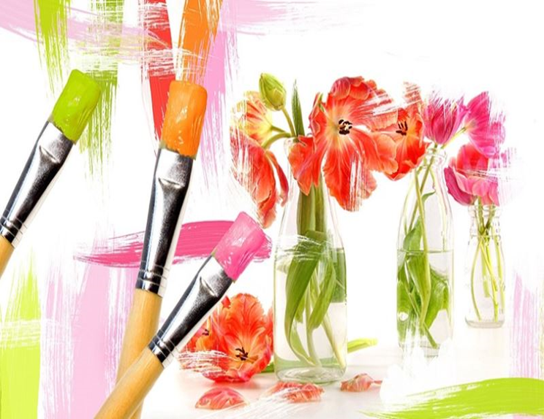
Вопросы к уроку:
К какому виду письма хохломской росписи относится растительно- травочный орнамент?
На каком фоне выполняется растительно-травочный орнамент?
Каким методом выполняются птицы в хохломской росписи растительно-травочного орнамента?
Какой краской были выполнены птицы хохломской росписи?
Какие простые элементы хохломской росписи вы знаете?

Slide 5
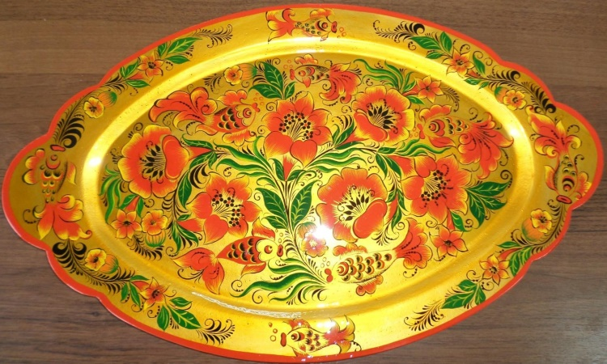
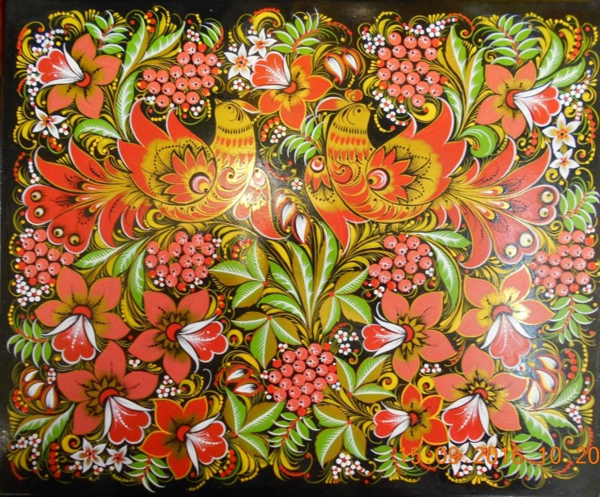
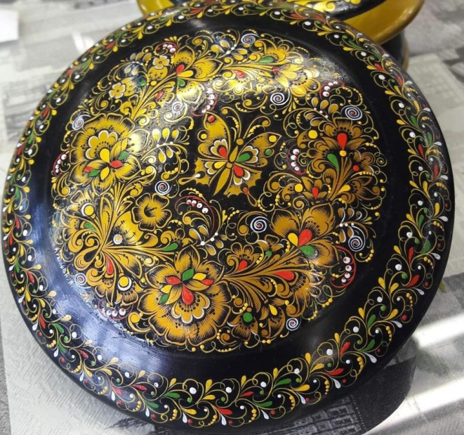
Орнамент хохломской росписи часто обогащается животными элементами, такими как птицы, рыбы, бабочки.

Slide 6
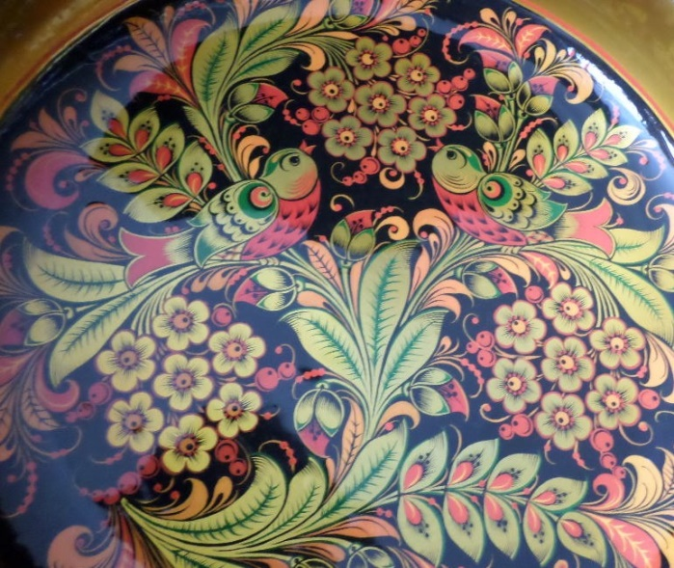
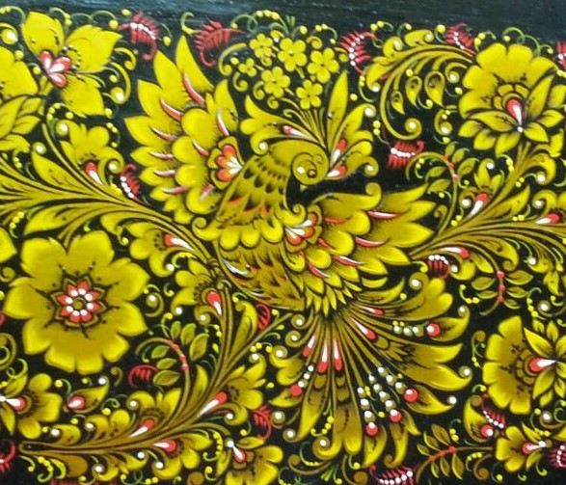
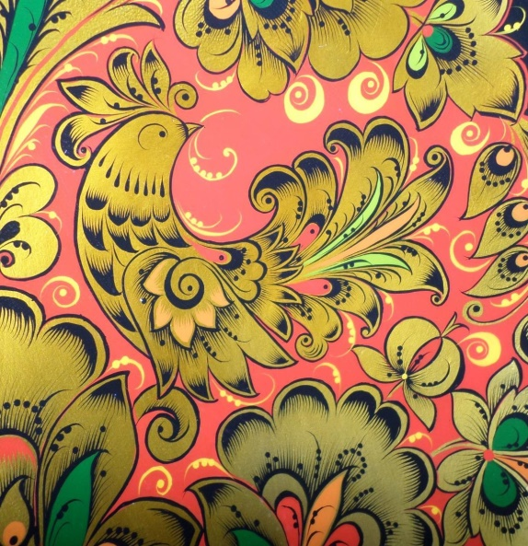
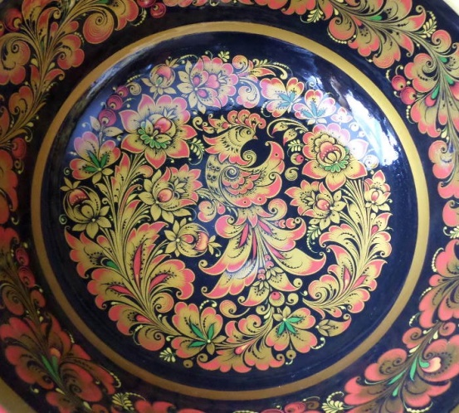
Птицы в хохломской росписи выполняются по разному. Это может быть маленькая пичужка или птица средней величины. Птица может быть со сложенными крыльями, с распущенными, с хохолком.

Slide 7
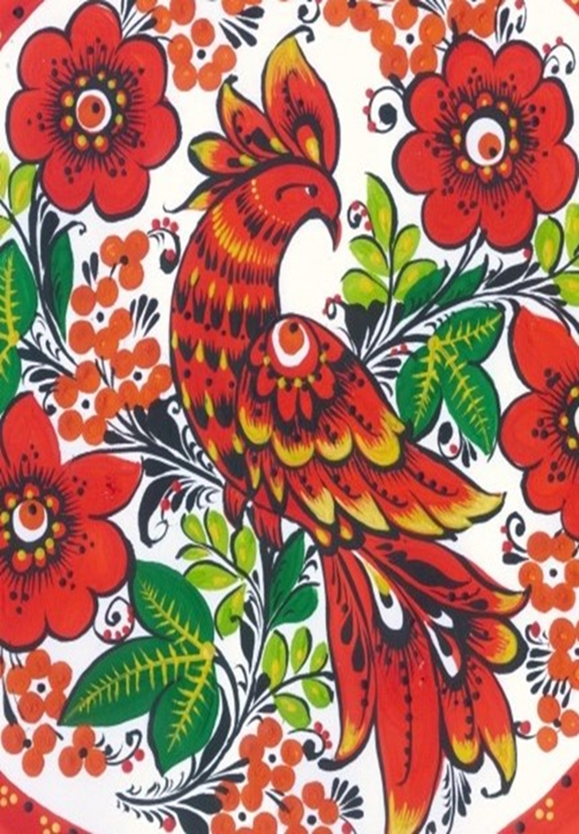
Но чтобы оживить всех этих птиц, необходимо их разживить, то есть показать структуру перьев, движение крыльев, обозначить глаза. Для этого применяются простые элементы хохломской росписи.
Это мелкие скобки, реснички, усики, нажимы, травинки, штриховка, штриховая наляпка, глазки, тычки. Все эти элементы в разных сочетаниях применяются при разживке птиц.

Slide 8
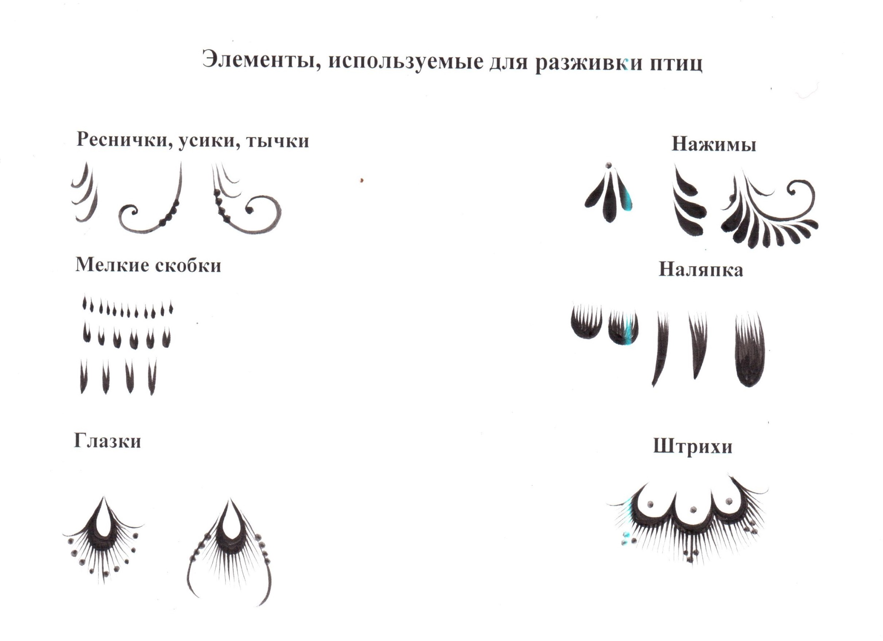

Slide 9
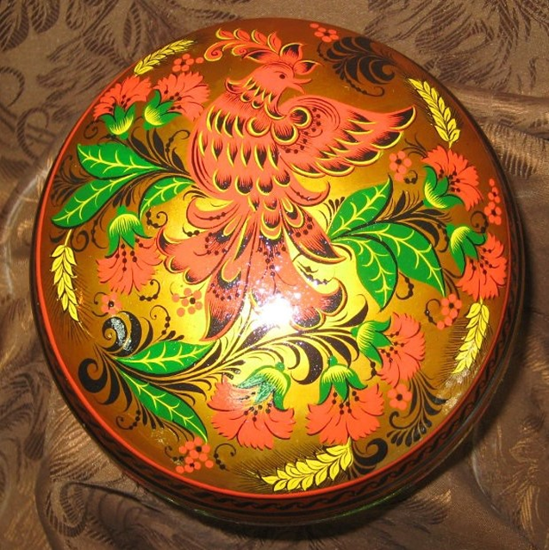
Как правило, разживки начинают выполнять с головы. С головы элементы выполняются мелкими, к низу они укрупняются. На крыльях и хвосте часто применяют «глазки», с последовательными скобками и штриховками. На хвосте, на перьях часто выполняют нажимы, усики, травинки. На кончиках перьев часто выполняют штриховую наляпку.

Slide 10
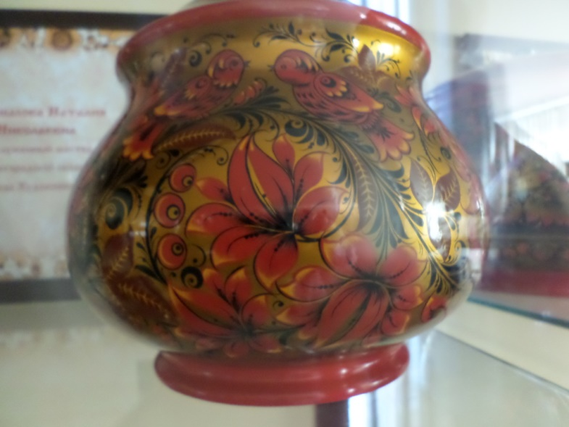
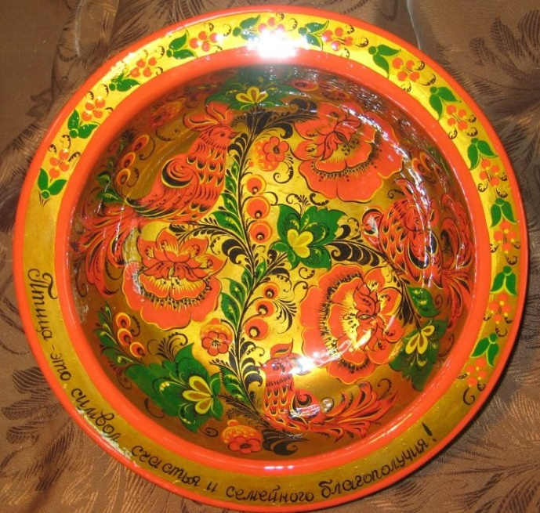
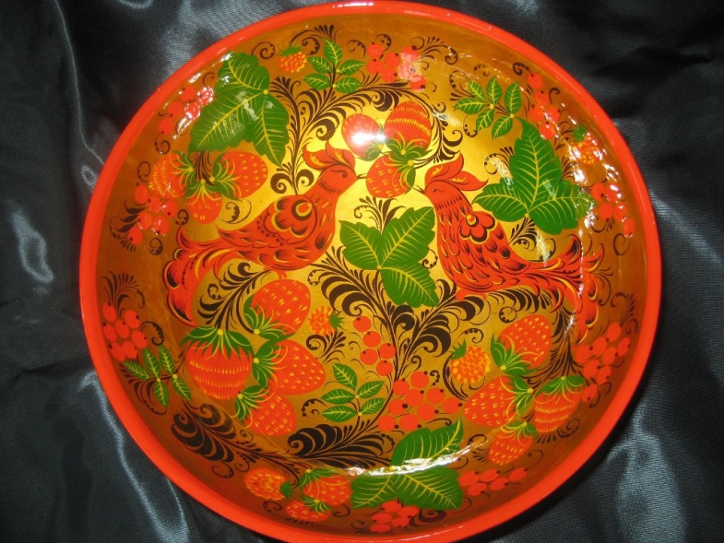
Птицы выполняются по золотому фону. В основном они выполняются красной краской, но иногда и черной.

Slide 11
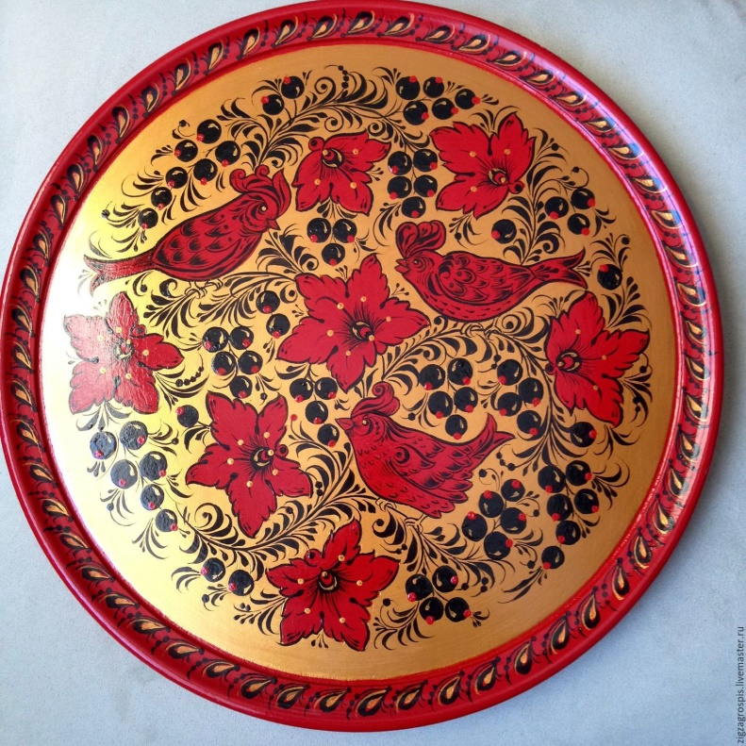
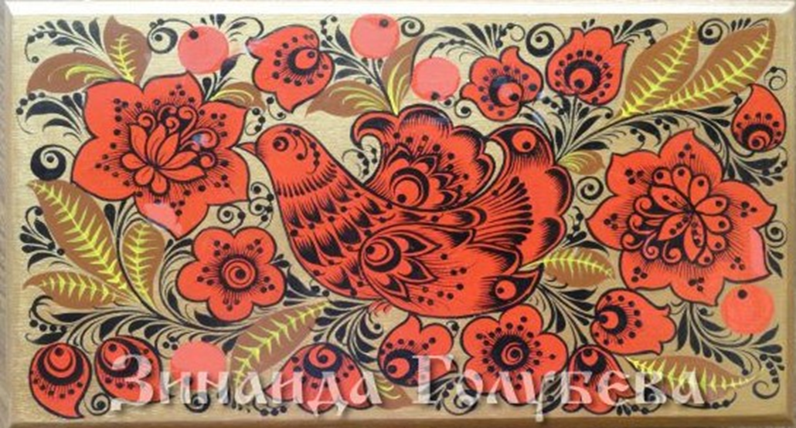
Варианты разживок птиц, выполненных красной краской:
1 вариант –
красные птицы разживляются черной краской.

Slide 12
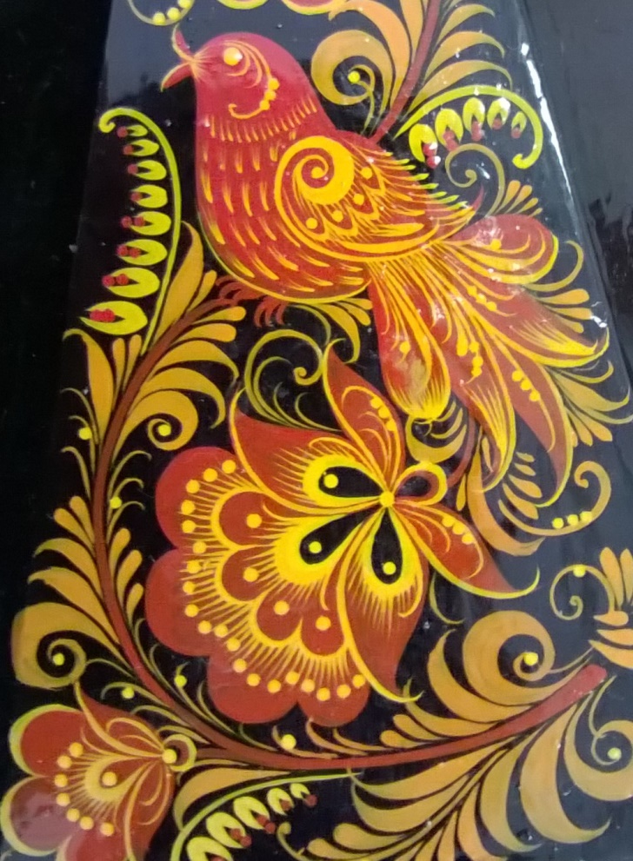
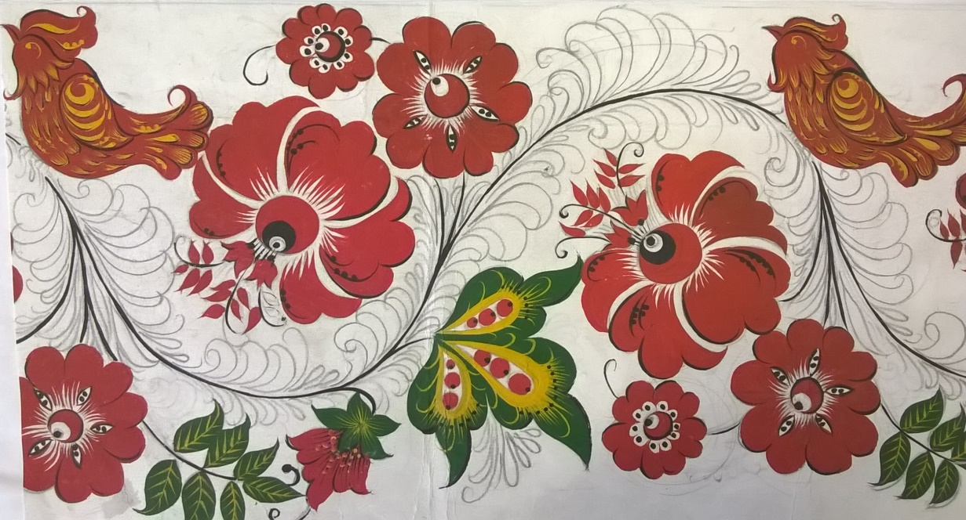
2 вариант -
красные птицы разживляются желтой краской.
Такие разживки слепо смотрятся на птицах, поэтому применяются не часто.

Slide 13
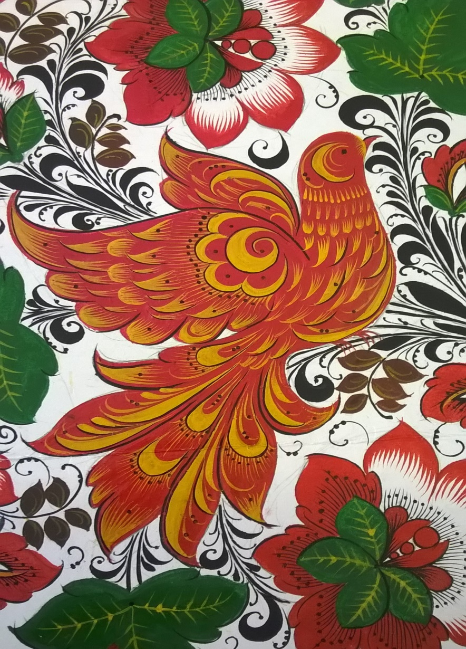

3 вариант
Птицы разживляются желтой краской и подчеркиваются черной. Такие птицы оживляют роспись.

Slide 14
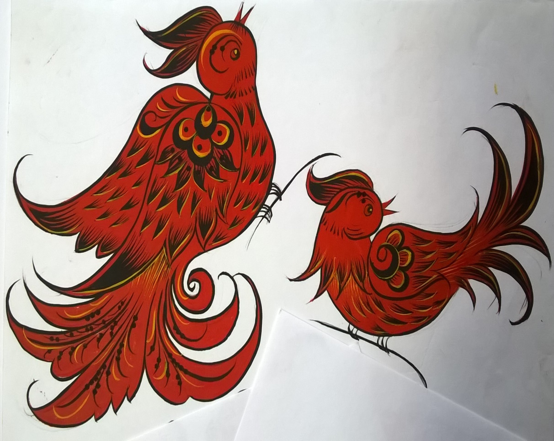
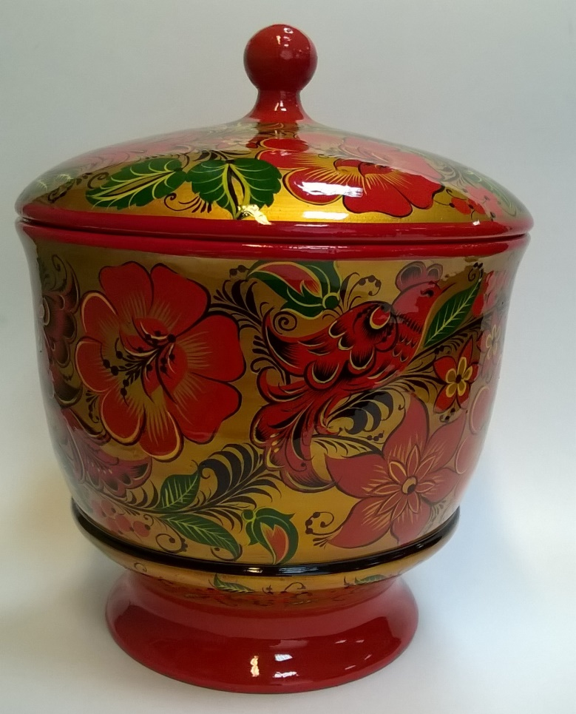
4 вариант
красные птицы разживляются черной краской и подчеркиваются желтой.

Slide 15
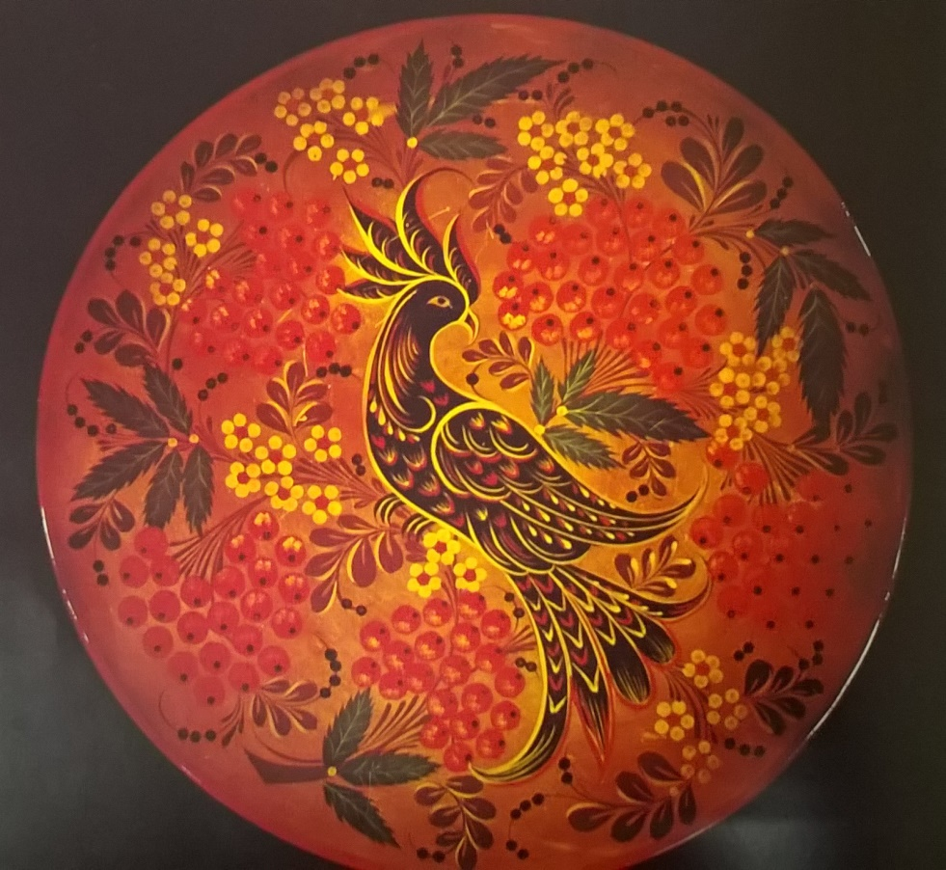

Черные птицы выполняются реже.
Разживки в этом случае выполняются желтой или красной краской, или одновременно той и другой.
Выполнение той или иной разживки зависит от цветового решения орнамента.

Slide 16

Требования к качеству работы:
- руки во время работы должны быть чистыми, чтобы не испачкать работу;
- работа должна быть выполнена аккуратно;
- элементы разживки должны быть выполнены четко, не сливаясь.
Вопросы по закреплению материала:
1. Какие варианты разживок можно выполнять на красных птицах?
2. Какой краской разживляются черные птицы?

Slide 17
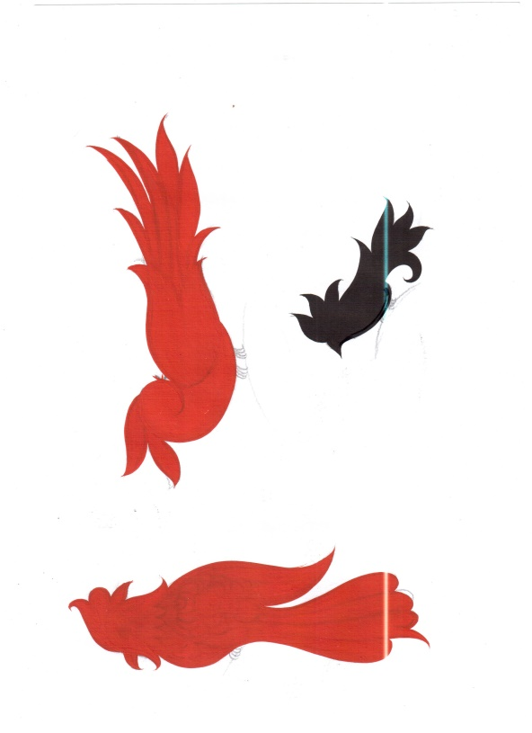
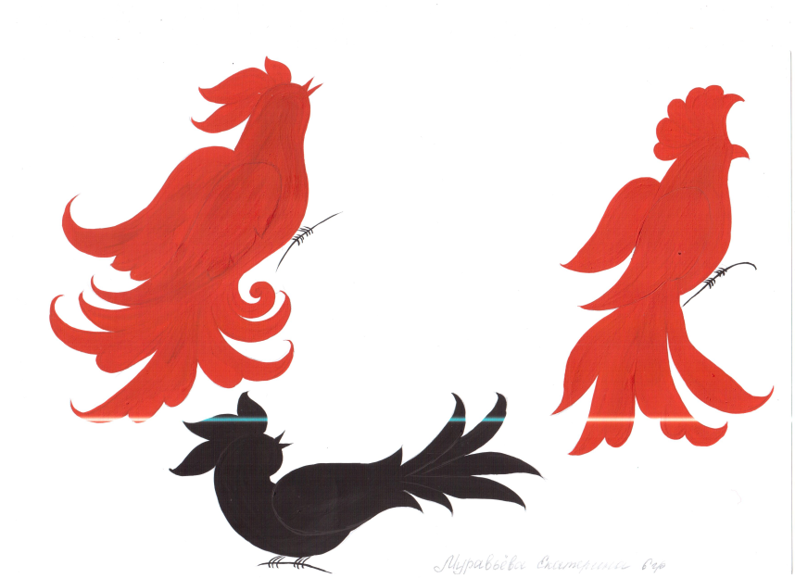
Задание: Выполнение разживки птиц растительно-травочного орнамента

Slide 18

Творческих успехов!

